Slide 1








Giáo án
Phát triển ngôn ngữ
Chủ đề: Mùa hè đến
Đề tài: Kể chuyện “ Sóc và thỏ đi tắm nắng”.
Lứa tuổi: 24-36 tháng
Số lượng: 40 trẻ
Người dạy: Vũ Thu Huyền

Slide 2




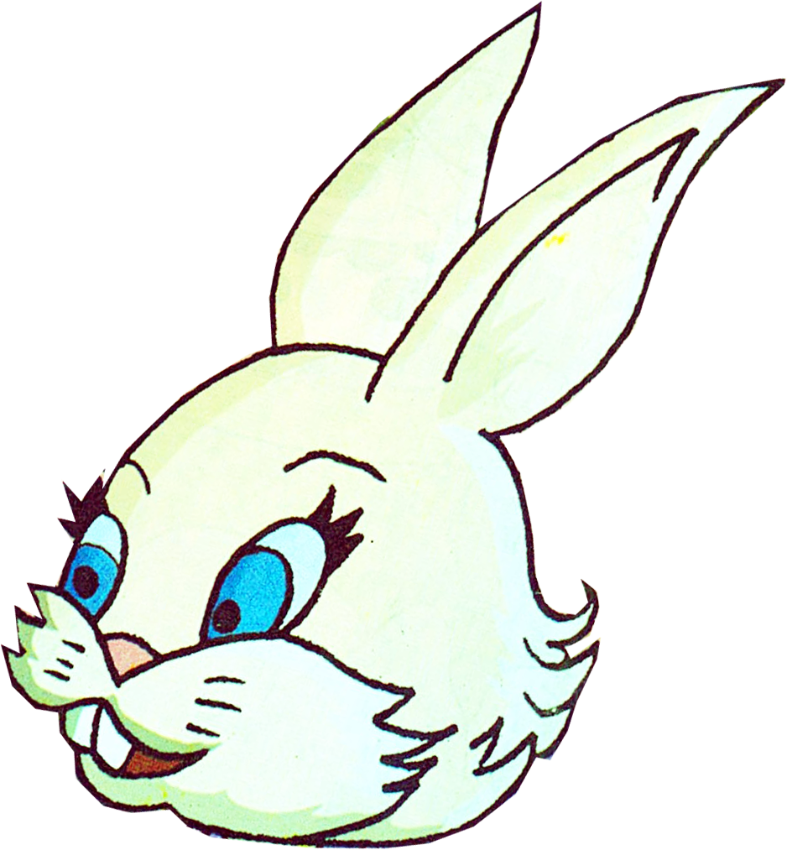


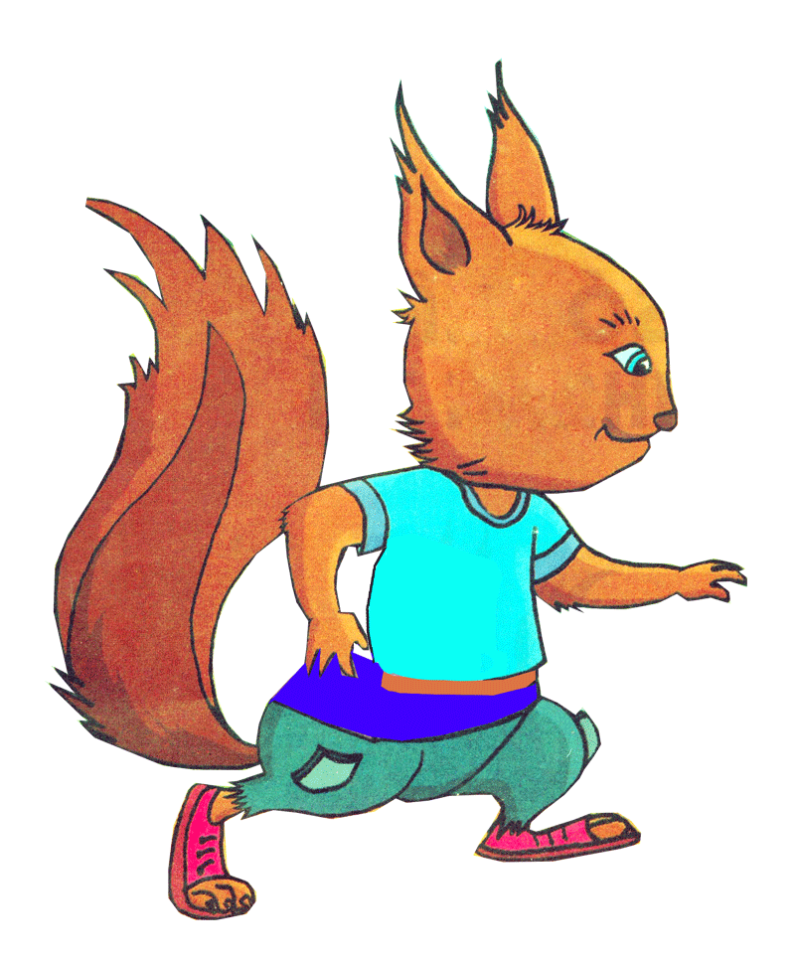
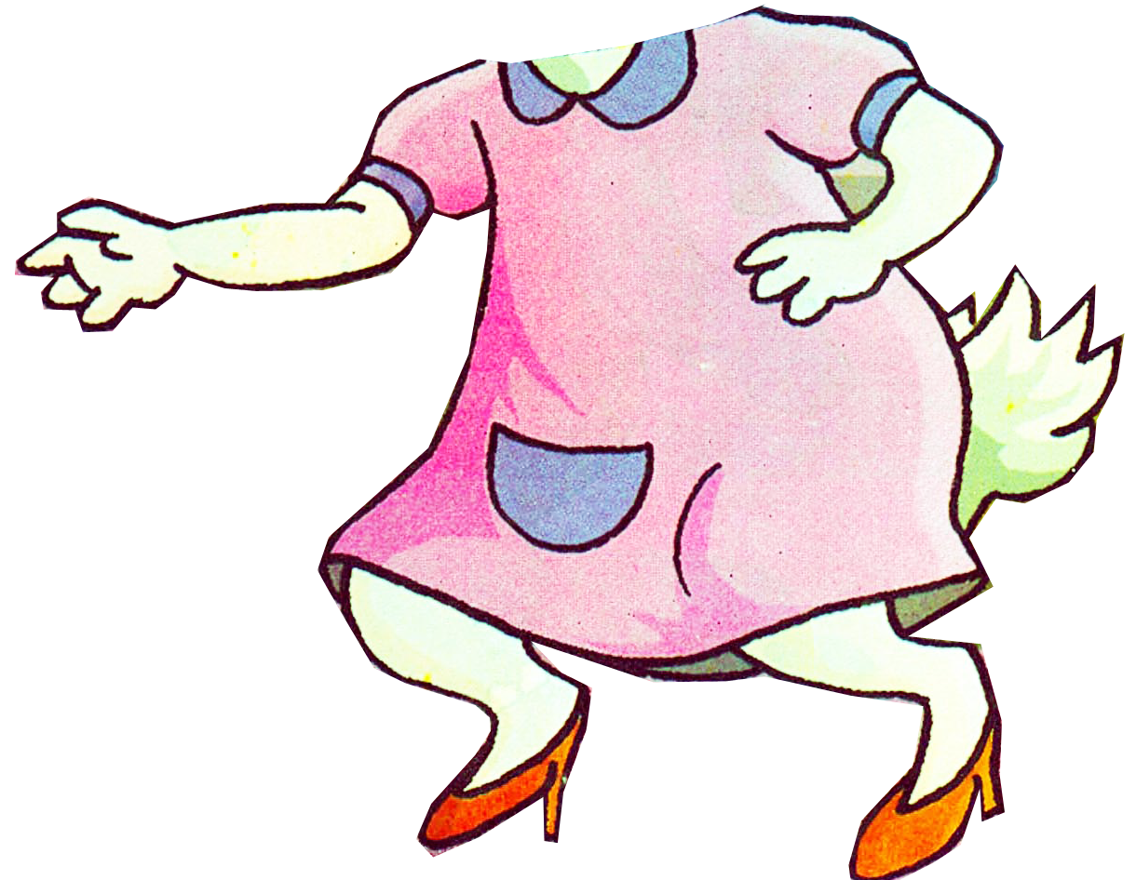
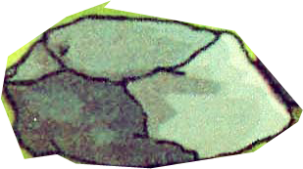

Slide 3
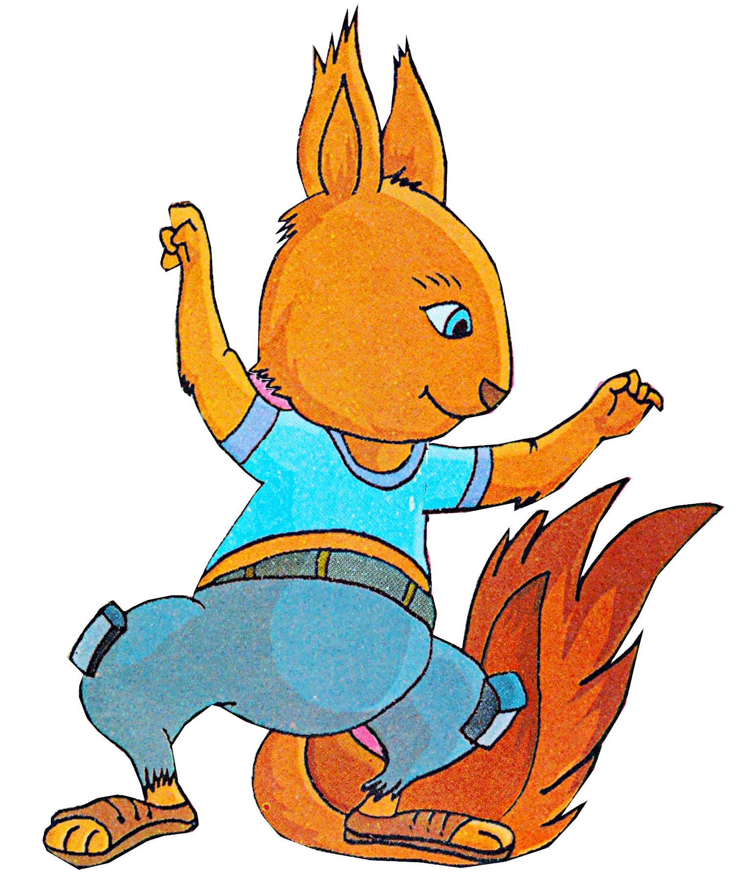



Slide 4
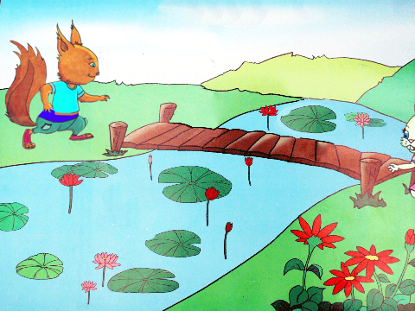
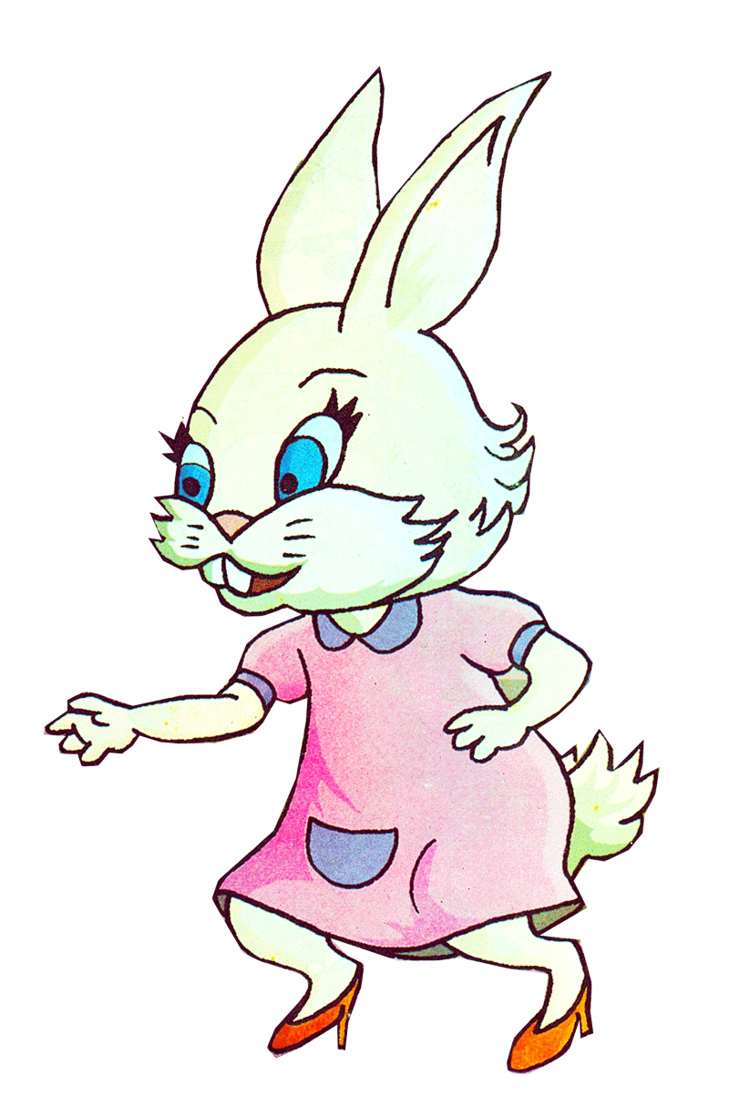


Slide 5
